Slide 1
LOM SVĚTLA.
ZÁKON LOMU SVĚTLA
aneb
Je rovná tyčinka ve vodě skutečně rovná?
PaedDr. Jozef Beňuška
jbenuska@nextra.sk

Slide 2
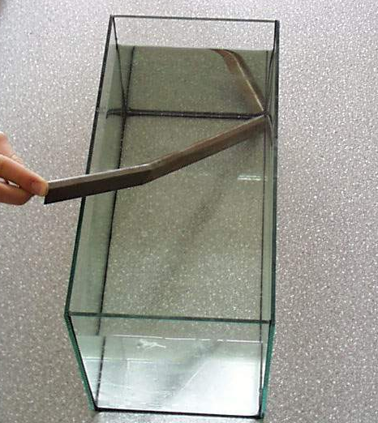
Experiment
Při částečném ponoření rovné tyčinky do vody při pohledu
z boku se zdá, jako kdyby na hladině byla tyčinka zlomená.

Slide 3
Experiment
Prochází-li světlo ze vzduchu do vody nebo naopak,
směr jeho šíření se mění. Tento jev se nazývá lom světla.
Při pohledu na minci ve vodě se nám zdá, jako kdyby mince
nebyla tak hluboko ve vodě, jako je v skutečnosti.

Slide 4

Lom světla
Světlo dopadá na skleněný půlválec. Rovinná stěna
půlválce je rozhraním mezi vzduchem a sklem.

Slide 5



Lom světla
dopadající
paprsek
odražený paprsek
lomený paprsek
Dopadající paprsek se částečně odráží a částečně láme.

Slide 6


Lom světla
Dopadající paprsek svírá s kolmicí dopadu úhel dopadu α.
Lomený paprsek svírá s kolmicí dopadu úhel lomu β.

Slide 7
Lom světla při průchodu ze vzduchu do skla
Při průchodu světla ze vzduchu do skla nastává lom
ke kolmici, α > β.

Slide 8
Lom světla při průchodu ze skla do vzduchu
Při průchodu světla ze skla do vzduchu nastává lom
od kolmice, β > α.

Slide 9
Zákon lomu světla
Úhel dopadu α | Úhel lomu β
30º | 19º
40º | 25º
50º | 30º
60º | 35º
Se změnou úhlu dopadu α se mění také úhel lomu β.
Pro rozhraní vzduch - sklo můžeme naměřit hodnoty...

Slide 10
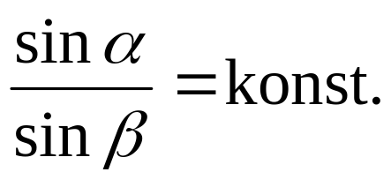
Zákon lomu světla
Úhel dopadu α | Úhel lomu β
30º | 19º
40º | 25º
50º | 30º
60º | 35º
sin α sin β
1,5
1,5
1,5
1,5
Při lomu světla je pro daná dvě optická prostředí podíl
sinu úhlu dopadu a sinu úhlu lomu stejný.
Lomený paprsek zůstává v rovině dopadu.

Slide 11
Řešte úlohu
Při lomu světla ze vzduchu do skla je při úhlu dopadu
60º úhel lomu asi 35º.
Jaký bude úhel lomu při průchodu ze skla do vzduchu,
je-li úhel dopadu 35º?

